Slide 1
Front-End Developer 27 – 16.04.2018
Radovan Ostojić

Slide 2
Sadržaj časa
HTML
Nastavak projekta Search Movie poster

Slide 3

Ponavljanje je majka znanja ☺
Kako kreiramo objekat XmlHttpRequest?
Cemu sluzi objekat XmlHttPrequest?

Slide 4
HTML
Nastavak projekta Search MovieDB

Slide 5
Coding challenge
Drugi API pozivi na sajtu TheMovieDB
Napisati program koji poziva sledeci url:
https://api.themoviedb.org/3/search/person?api_key=f2c99cf74ee4c4214605f5ac1bc00fc6&query=Radovan
Ispisuje spisak pronadjenih imena, sa zaglavljem, pa zatim ispisuje spisak filmova sa posterima.
Za layout pogledaj sledecu stranu

Slide 6
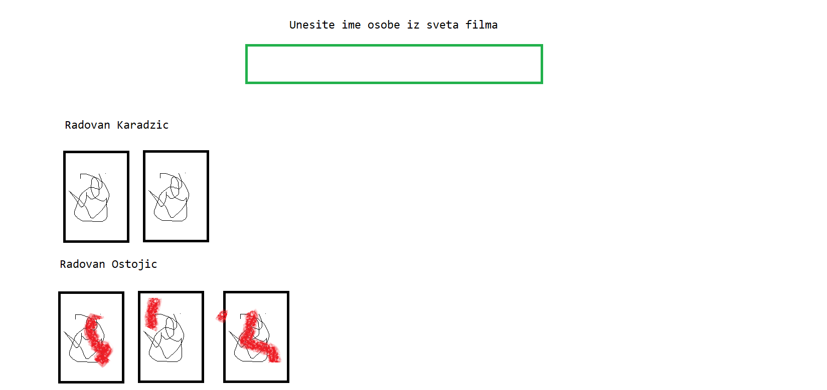
Layout

